Slide 1
ARG Host Origin Collection
Dr. Yao-Ting Huang
Bioinformatics Laboratory,
Department of Computer Science & Information Engineering,
National Chung Cheng University.

Slide 2
Outline
Clinical cases review
tNGS workflow recommendation
ARG host origin via GPT

Slide 3
Sample ID: 250610_003 | Chip ID: 2444430408
hospital | organ | bacteria | expect
輔仁大學附設醫院重症醫學部蘇冠名 | BALF---dna-溶血 | Fusobacterium nucleatum (54);Mycobacterium tuberculosis (14) D:Veillonella parvula (160);Lautropia mirabilis (127);Prevotella histicola (38) | 無-1. 確認為感染，期望找出感染病源
微生物 | 分類 | 微生物名稱 | 論文 | 類型 | 總和 | Remarks
bacteria | 致病/致病 | Fusobacterium nucleatum | 4/7/108 | M | 2 | standard第3屬第2種，離心第5屬第1種，ANI 95.48，AMAPQ 38.76，Blastn 79%，NTC第185屬第2種
bacteria | 未定/致病 | Mycobacterium tuberculosis | 4/7/2217 | H | 1 | standard未檢出，離心第24屬第1種，ANI 99.43，AMAPQ 52.93，Blastn 100%，控制組未檢出
bacteria | 未定/排除 | Campylobacter rectus | 2/7/7 | L | 1 | 第2種
bacteria | 未定/排除 | Aggregatibacter actinomycetemcomitans | 4/7/49 | M | 1
bacteria | 未定/排除 | Prevotella melaninogenica | 5/7/57 | L | 1
fungi | 未定/排除 | Pneumocystis jirovecii | 7/7/1864 | H | 0 | 唯一檢出，第13屬第1種，ANI 100，AMAPQ 60，Blastn 100%
未定仍偏多，是否L下調為D？自動變排除
PJP有TB沒出沒差，但若沒有致病菌，其實得備注(e.g., 溶血檢體)。
致病: (GPT >= 6 or Category = M/H) & sum > max/2
定植: (GPT < 6 and Category = D/L) & sum > max/2
背景 : (GPT < 6 and Category = W) & sum > max/2
排除: GPT <= 2 to 4/5 & Category = L or D or W & sum <= max/2

Slide 4
Sample ID: 250612_001 | Chip ID: 2444430408
hospital | organ | bacteria | expect | antibiotic
大千綜合醫院胸腔內科羅澤賢 | BALF---dna-- | Corynebacterium striatum (359);Klebsiella pneumoniae (6);Elizabethkingia anophelis (3);Mycobacteroides abscessus subsp. massiliense (2) | 細菌;病毒-1. 確認為感染，期望找出感染病源 | --送檢前即以 K.p 治療，依據 mNGS 報告，持續以 K.p 治療，並加入 Elizabethkingia 用藥。認為病患意識清楚、免疫功能正常且肺部狀態好轉，Mycobacteroides abscessus 的檢出較不是致病主因。 院內另有檢出 Candida 1+，理解 mNGS 有微弱訊號並未過檢出標準，亦認為非致病主因。
微生物 | 分類 | 微生物名稱 | 論文 | 類型 | 總和 | Remarks
bacteria | 致病/致病 | Corynebacterium striatum | 6/7/22 | M | 2 | 二重複，standard和離心第1屬第1種，ANI 99.08，AMAPQ 52.67，Blastn 100%，控制組未檢出
bacteria | 致病/致病 | Klebsiella pneumoniae | 7/7/31908 | H | 2 | 二重複，standard第5屬第1種，離心第3屬第1種，ANI 99.78，AMAPQ 57.33，Blastn 100%，PC第58屬第1種，NTC第448屬第1種
bacteria | 未定/致病 | Elizabethkingia anophelis | 5/7/13 | H | 1 | standard第10屬第1種，離心第7屬第1種，ANI 99.11，AMAPQ 60，Blastn 100%，NTC第189屬第1種
fungi | 未定/排除 | Candida albicans | 4/7/1947 | D | 1 | 唯一檢出，standard第3屬第1種，離心第4屬第1種，ANI 99.56，AMAPQ 59.33，Blastn 100%
RK-2
RK-1
台北榮總胸腔部余文光
四次都是同一strain: Mycobacteroides abscessus subsp. massiliense str. GO 06 (100.0 2/2)
A. kitome B. 台灣massiliense都是同一隻. 只有pangenome做出來才能知道

Slide 5
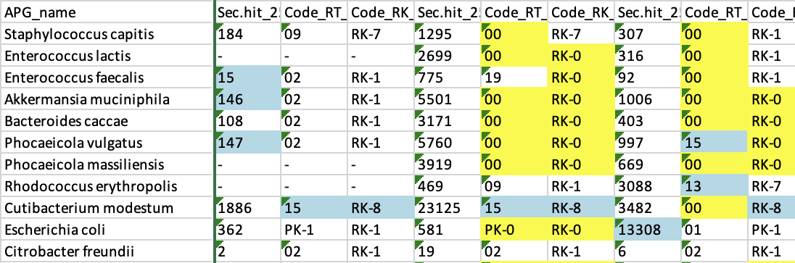
Sample ID: 250618_001 | Chip ID: 2444639186
hospital | organ | bacteria | virus | expect
三軍總醫院神經科部楊富吉 | CSF---dna-檢體量不足 | Phocaeicola vulgatus (5760);Akkermansia muciniphila (5501);Bacteroides caccae (3171);Enterococcus lactis (2699) | N.P. | 無-1. 確認為感染，期望找出感染病源
 | CSF---rna-檢體量不足 | Akkermansia muciniphila (1006);Phocaeicola vulgatus (997);Bacteroides caccae (403);Enterococcus lactis (316) | COVID-19 (1)
是三重複只是屬排名太後面，腸道菌很明顯
但CSF從未見過腸道菌(likely leaky gut or contamination)，最好請業務追一下，不尋常檢出應該Email告知可能性(e.g., 腸漏)。

Slide 6

Sample ID: 250618_001 | Chip ID: 2444639186
hospital | organ | bacteria | virus | expect
三軍總醫院神經科部楊富吉 | CSF---dna-檢體量不足 | Phocaeicola vulgatus (5760);Akkermansia muciniphila (5501);Bacteroides caccae (3171);Enterococcus lactis (2699) | N.P. | 無-1. 確認為感染，期望找出感染病源
 | CSF---rna-檢體量不足 | Akkermansia muciniphila (1006);Phocaeicola vulgatus (997);Bacteroides caccae (403);Enterococcus lactis (316) | COVID-19 (1)
微生物 | 分類 | 微生物名稱 | 論文 | 類型 | 總和 | Remarks
bacteria | 未定/排除 | Escherichia coli | 5/7/1935 | H | 1 | 參數仍和其他檢體無太大差異
fungi | 未定/排除 | Cryptococcus neoformans | 7/7/1816 | H | 1 | 有強陽檢出，強陽汙染可能
Issue: 強陽污染本有防呆機制，是隱球菌會跳過這些防呆？
CSF
RNC
Bug: E coli不該PK-0. ANI=NANI=98.17.PK-0: NANI_real_diff > 0.2 且 Sec.hit >= 200

Slide 7
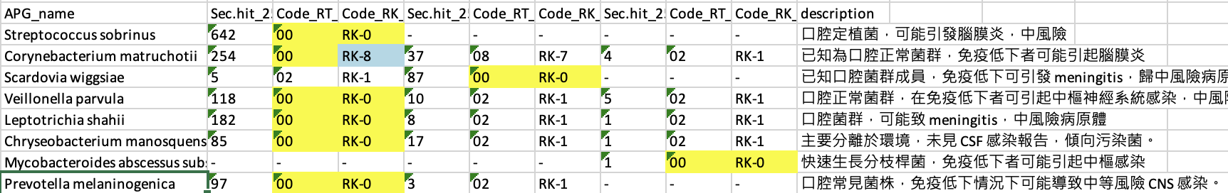
Sample ID: 250618_002 | Chip ID: 2444494119
hospital | organ | bacteria | expect
臺北市立聯合醫院仁愛院區胸腔內科陳冠樺 | CSF---dna-- | Streptococcus sobrinus (642);Veillonella parvula (118);Prevotella melaninogenica (97) | 病毒-1. 確認為感染，期望找出感染病源
 | CSF---rna-- | Veillonella parvula (5)
口腔菌是我們刻意提升的腦膜炎致病菌，Email說明最好可提醒患者若有口腔問題，公司有很多案例支持厭氧口腔菌的確支持腦膜炎。
更有名的NTM為何直接排除不備註？口腔菌一重複也非很肯定
微生物 | 分類 | 微生物名稱 | 論文 | 類型 | 總和 | Remarks
bacteria | 致病/致病 | Streptococcus sobrinus | 0/0/0 | M | 1 | 1/2/3/22, ANI 99.44, AMAPQ 50.75, blast 及 purity confirm，control 皆無檢出
bacteria | 致病/排除 | Corynebacterium matruchotii | 0/0/0 | M | 1 | 離心同屬第二種，RNA同屬第6種，前二種排序和 NTC 同，仍為 kitome 可能
bacteria | 致病/排除 | Mycobacteroides abscessus subsp. abscessus | 6/7/13 | M | 1 | DNA無檢出，第466屬，但lane 1 僅此檢體有訊號

Slide 8
Lane 1: mNGS
Lane 2: tNGS
250617_001DT
250617_002DT
250617_003DT
Sample ID: 250619_002 | Chip ID: 2444414412
hospital | organ | bacteria | virus | expect | symptom | antibiotic
台中榮總胸腔內科黃偉彰 | tissue-頸部淋巴結-dna-- | Mycobacteroides abscessus (2) | EBV (5) | Mycobacteria-1. 確認為感染，期望找出感染病源 | 頸部多處淋巴結.原因不明-無 | 曾用過抗結核藥--
微生物 | 分類 | 微生物名稱 | 論文 | 類型 | 總和 | Remarks
bacteria | 致病/致病 | Mycobacteroides abscessus subsp. abscessus | 6/7/37 | H | 1 | 第五屬，參數皆佳，blast 一半massiliense, 一半 abscessus；雖有 tNGS 但非強陽，其餘檢體均未有明顯訊號，可發
Issue: Blast第一名不同strain，弱陽不同Lane，換個檢體反而發，標準沒有統一。不確定時考慮備註來操作。

Slide 9
Remarks
未定菌種數量仍偏多，考慮將L視為D，可減少未定菌種數量。
M abscessus三亞種(abscessus, bolletei, massiliense)近期頻率偏高，且多個檢體ANI偏低，需要pangenome來確認亞種。
E coli不該PK-0 when ANI=NANI.
Are issues still tracking by JIRA?
我不在Jira群組內

Slide 10
tNGS vs mNGS
microbe_type | mclass | APG_name | GPT | category | sum_00 | Sec.hit_APG | Code_RT | Code_RK | Code_GPT
bacteria | 未定 | Staphylococcus warneri | 5/7/139 | - | 1 | 24 | 00 | RK-8 | GPT-1 | YYY/YYY
bacteria | 未定 | Pseudomonas lactis | 1/2/2 | - | 1 | 4 | 09 | RK-0 | GPT-1 | NNN/NYY
bacteria | 未定 | Acinetobacter guillouiae | 4/7/10 | - | 1 | 5 | 09 | RK-8 | GPT-1 | NNN/YYY
bacteria | 致病 | Escherichia coli | 7/7/57967 | - | 1 | 5 | PK-1 | RK-0 | GPT-5 | NNN/YYY
bacteria | 致病 | Mycobacteroides abscessus subsp. abscessus | 7/7/1984 | - | 1 | 2 | 00 | RK-0 | GPT-11 | YYY/YYY
bacteria | 未定 | Aggregatibacter segnis | 6/7/11 | - | 0 | 1 | 02 | RK-1 | GPT-0 | NNN/NNN
bacteria | 未定 | Kocuria rosea | 7/7/22 | - | 0 | 1 | 02 | RK-1 | GPT-0 | NNN/NNN
mNGS的整套流程，tNGS仍都需要
PubMed/ChatGPT (H/M/L)仍和感染類型有關
Ratio/Ranking/GPT仍各自有不同鑒定能力
要自動推薦，sum仍可有發揮空間(e.g., 2重複)
判讀出報告仍需Web介面，記錄檢出，報告產出和Email
應在現有架構下做完整測試，先尋找最小成本異動。
等看到難解問題，再考慮創造新流程

Slide 11
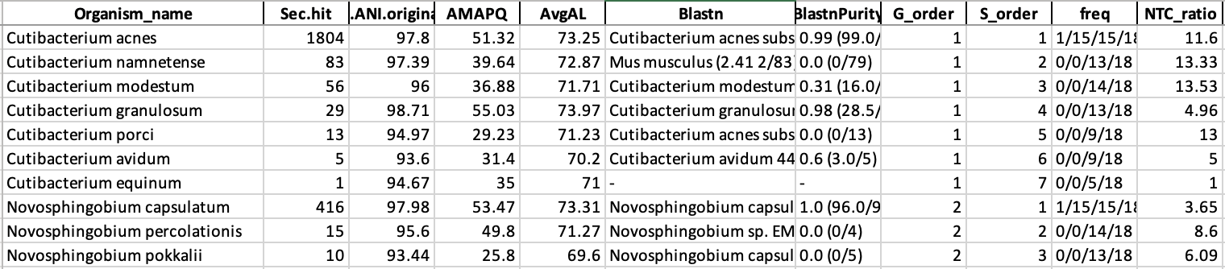
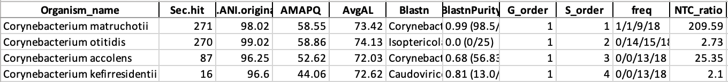
tNGS kitome
Chip: 2444414412
序列數量仍高於目標菌種，且檢體間kitome差異大
250617_001DT
250617_002DT
250617_003DT
250617_004DT

Slide 12
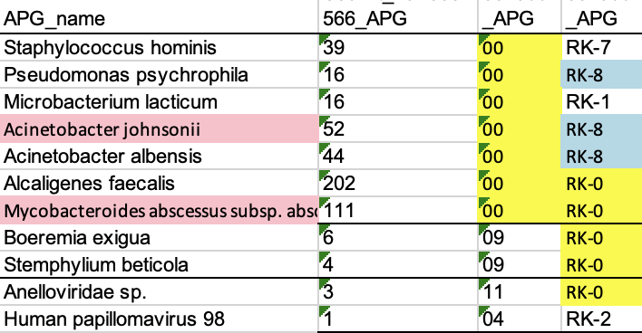
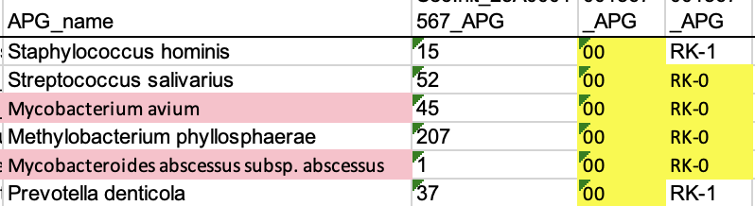
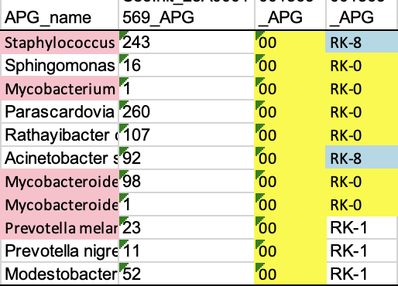
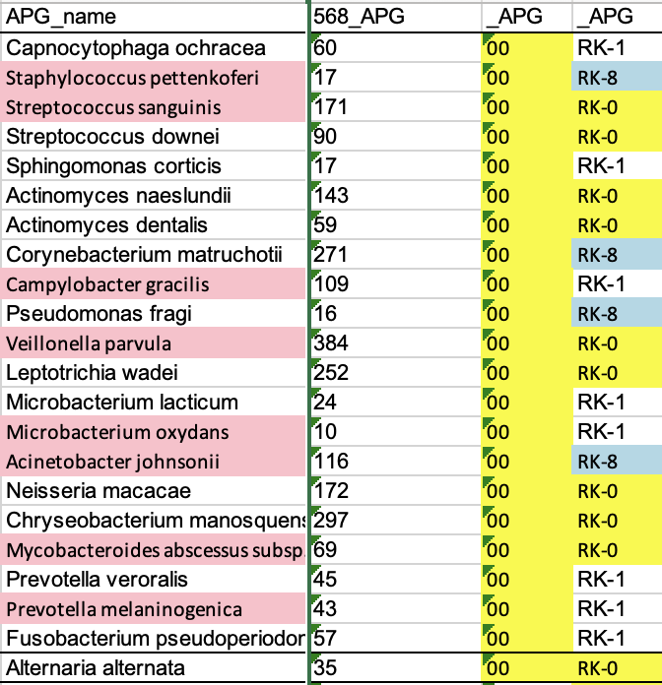
250617_001DT
250617_002DT
250617_004DT
250617_003DT
有檢出但通過過多，可能是probe打亂kitome分佈。
會有tNGS-specific NTC?
Cojudge tNGS白名單

Slide 13
250617_001DT
250617_002DT
250617_003DT
250617_004DT
250617_007DT
250617_008DT
M abscessus, M avium, TB pangenomes are not good enough (ANI<99).

Slide 14
Remarks on tNGS
tNGS應根據mNGS流程修改，去除dedup/shannon/depth步驟，在co-judge根據tNGS白名單過濾顯示。
讓判讀人員可練習且檢視tNGS結果，回歸目前mNGS的QC流程。
TB ARM需新頁面，Flask API串ARM python.
tNGS資料顯示許多菌種Pangenome仍不夠齊全，應該找時間更新資料庫。

Slide 15
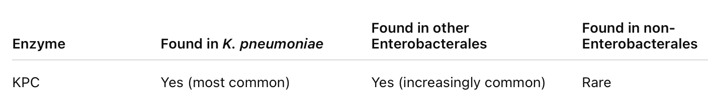
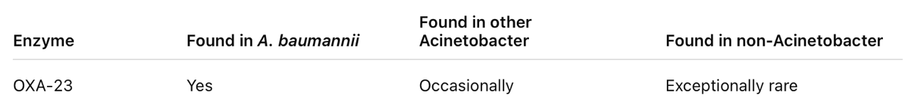
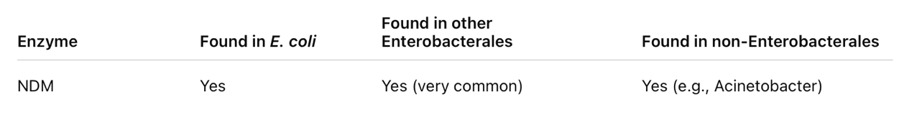
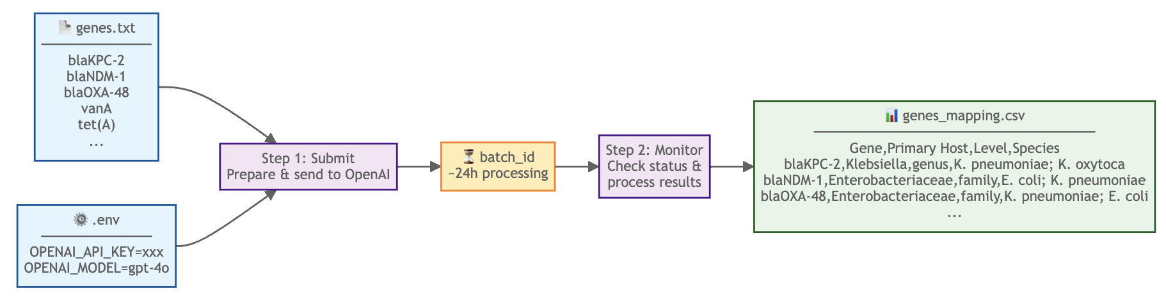
ARG Specificity by LLM
CARD epidemiological data is incorrect. Use GPT instead.
Some are species-specific but many are genus or family specific.

Slide 16
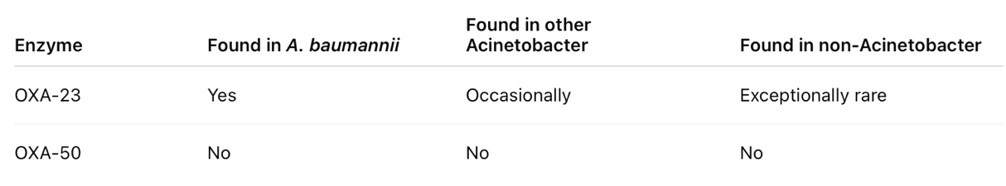
Gene | Primary Host | Taxonomic | Common Species
blaAmpC | Enterobacter | genus | Enterobacter cloacae; Enterobacter aerogenes; Enterobacter asburiae
blaB | Elizabethkingia | genus | Elizabethkingia meningoseptica; Elizabethkingia anophelis
blaCME | Elizabethkingia | genus | Elizabethkingia meningoseptica; Elizabethkingia anophelis
blaCMY-2 | Enterobacteriaceae | family | Escherichia coli; Salmonella enterica; Klebsiella pneumoniae
blaCTX-M-1 | Enterobacteriaceae | family | Escherichia coli; Klebsiella pneumoniae; Salmonella enterica
blaCTX-M-15 | Enterobacteriaceae | family | Escherichia coli; Klebsiella pneumoniae; Enterobacter cloacae
blaGOB | Elizabethkingia | genus | Elizabethkingia meningoseptica; Elizabethkingia anophelis
blaKPC-2 | Enterobacteriaceae | family | Klebsiella pneumoniae; Escherichia coli; Enterobacter cloacae
blaNDM-1 | Enterobacteriaceae | family | Klebsiella pneumoniae; Escherichia coli; Enterobacter cloacae
blaOXA-1 | Enterobacteriaceae | family | Escherichia coli; Klebsiella pneumoniae; Enterobacter cloacae
blaOXA-2 | Pseudomonas | genus | Pseudomonas aeruginosa; Pseudomonas putida
blaOXA-23 | Acinetobacter baumannii | species | Acinetobacter baumannii
blaOXA-48 | Enterobacteriaceae | family | Klebsiella pneumoniae; Escherichia coli; Enterobacter cloacae
blaOXA-50 | Pseudomonas aeruginosa | species | Pseudomonas aeruginosa
blaOXA-51 | Acinetobacter baumannii | species | Acinetobacter baumannii
blaSHV-1 | Enterobacteriaceae | family | Klebsiella pneumoniae; Escherichia coli; Enterobacter cloacae
blaTEM-1 | Enterobacteriaceae | family | Escherichia coli; Klebsiella pneumoniae; Proteus mirabilis
qnrA1 | Enterobacteriaceae | family | Enterobacter cloacae; Klebsiella pneumoniae; Escherichia coli
vanA | Enterococcus | genus | Enterococcus faecium; Enterococcus faecalis; Enterococcus durans
ARG Sum =1，先考慮同Taxonomic，有問題再考慮Common Species

Slide 17
Sample ID: 250617_001 | Chip ID: 2444639186
hospital | organ | bacteria | expect | symptom | antibiotic
臺大醫院雲林分院胸腔科陳祐易 | BALF---dna-溶血 | N.P. D:Veillonella parvula (8);Schaalia odontolytica (5);Prevotella bivia (4) | 細菌、病毒-1. 確認為感染，期望找出感染病源 | Respiratory failure + fever-negative | Tazocin + Doxycycline--
微生物 | 分類 | 微生物名稱 | 論文 | 類型 | 總和 | Remarks
bacteria | 排除/排除 | Staphylococcus equorum | 0/2/2 | W | 1 | ANI 95.7
bacteria | 定植/排除 | Streptococcus peroris | 0/6/6 | D | 1 | standard 同屬第三種，ANI, AMAPQ 皆低，blast及purity 不 Confirm
bacteria | 排除/排除 | Kosakonia cowanii | 0/4/4 | W | 1 | 僅此檢體有，但blast 50% 自己其餘 sp.，purity 0.5, ANI 98.33。植物環境菌，無案例
bacteria | 定植/定植 | Schaalia odontolytica | 5/7/9 | D | 1
bacteria | 致病/排除 | Pseudomonas veronii | 0/3/3 | M | 1 | 第一屬第一種，但ANI, AMAPQ 低，blast 及 purity 0
bacteria | 排除/排除 | Pseudomonas lactis | 0/0/0 | W | 1
bacteria | 定植/定植 | Veillonella parvula | 3/7/20 | D | 1
bacteria | 定植/排除 | Neisseria sicca | 4/7/14 | D | 1 | 呼吸道定植，參數皆低可不發
bacteria | 定植/定植 | Prevotella bivia | 0/7/8 | D | 1

Slide 18
Sample ID: 250611_001 | Chip ID: 2444430408
hospital | organ | bacteria | virus | expect | symptom | antibiotic
成大醫院血液腫瘤科張力常 | tissue-胸部淋巴-dna-- | Mycobacterium kansasii (130) | EBV (5) | 細菌、真菌、病毒、寄生蟲-2. 有感染可能，但無法排除其餘原因，亦有其他自體免疫或癌症的可能 | Newly diagnosis hairy cell leukemia rituxima and cladribine.. But still fever, infection? or tumor fever?-各項感染檢查皆無明顯感染證據，於 CT 及 PET-CT mediastinal LNs | Cefepime 2g . Baktar (400/80/tab) 1F Qd po (prophylaxis). Diflucan 150 mg po gw (for vaginal infection)--
Any tNGS vs mNGS on the same sample?

Slide 19
Sample ID: 250619_003 | Chip ID: 2444414412
hospital | organ | expect | symptom | antibiotic
臺大新竹生醫分院胸腔內科林莞欣 | BALF---dna-溶血 | 細菌 真菌 病毒-2. 有感染可能，但無法排除其餘原因，亦有其他自體免疫或癌症的可能 | RUL pneumonia rapid progression with respiratory failure-5/28 S/C H. parainfluenzae+Citrobabcter koseri. 6/2 PSA,A.baumannii. 6/5 serum ASP Ag(-). 6/10 bronchial wash Asp Ag(-) | Mepem+Cravit,Voriconazole--
微生物 | 分類 | 微生物名稱 | 論文 | 類型 | 總和 | Remarks
bacteria | 背景/排除 | Hoylesella loescheii | 0/0/0 | W | 2 | blast 90% NHF, 10%非同屬，Porphyromonadaceae 科，口咽部定植，可不發
bacteria | 排除/排除 | Staphylococcus hominis | 0/7/81 | D | 1
bacteria | 排除/排除 | Alloiococcus otitis | 0/4/4 | W | 1 | 2/14/14/18, control 皆同屬第一種
bacteria | 排除/排除 | Actinomyces naeslundii | 2/7/14 | D | 1
bacteria | 排除/排除 | Mycobacterium adipatum | 0/0/0 | W | 1 | 1/2/5/18, ANI 99.2, AMAPQ 44.8, blast confirm, 第八屬第一種。但僅離心檢出，無文獻支持，不符快速呼吸衰竭進程
bacteria | 排除/排除 | Paraburkholderia fungorum | 0/0/0 | W | 1 | 1/14/14/18, control 皆同屬第一種
bacteria | 排除/排除 | Derxia lacustris | 0/0/0 | W | 1
bacteria | 排除/排除 | Methanobrevibacter oralis | 0/0/0 | D | 1
bacteria | 排除/排除 | Pseudomonas lactis | 0/0/0 | W | 1
bacteria | 排除/排除 | Pseudomonas fluorescens | 3/7/129 | W | 1
bacteria | 排除/排除 | Veillonella parvula | 3/7/20 | D | 1
bacteria | 排除/排除 | Bradyrhizobium cosmicum | 0/0/0 | W | 1
bacteria | 未定/排除 | Acinetobacter johnsonii | 2/7/11 | M | 1 | ＰＣ／ＮＣ皆同屬第一種
bacteria | 未定/排除 | Ralstonia insidiosa | 1/2/2 | M | 1 | 1/15/15/18
bacteria | 排除/排除 | Psychrobacter luti | 0/0/0 | W | 1
fungi | 排除/排除 | Malassezia globosa | 1/1/1 | D | 1

Slide 20
Sample ID: 250619_001 | Chip ID: 2444414412
hospital | organ | bacteria | fungi | expect
台北馬偕醫院重症醫學科王薏婷 | blood---dna-- | Enterococcus faecium (13) | Candida glabrata (3) | 無-1. 確認為感染，期望找出感染病源
微生物 | 分類 | 微生物名稱 | 論文 | 類型 | 總和 | Remarks
bacteria | 致病/排除 | Staphylococcus epidermidis | 7/7/1420 | W | 1 | 1/5/15/18, 第二種 reads 2差異不大
bacteria | 致病/致病 | Enterococcus faecium | 7/7/747 | H | 1 | 1/2/6/18, control 無檢出，第10屬參數佳，blast confirm, purity 0.87
bacteria | 排除/排除 | Pseudomonas lactis | 0/0/0 | W | 1
bacteria | 排除/排除 | Thermoanaerobacterium thermosaccharolyticum | 0/0/0 | W | 1
bacteria | 排除/排除 | Caldifermentibacillus hisashii | 0/0/0 | W | 1 | 1/6/7/18, control 皆同屬第一種
bacteria | 致病/排除 | Acinetobacter soli | 2/2/2 | M | 1 | 1/5/13/18, NTC 第19屬reads 178
bacteria | 排除/排除 | Cloacibacterium normanense | 0/0/0 | W | 1 | purity 0.34, 1/13/13/18
bacteria | 排除/排除 | Cloacibacterium rupense | 0/0/0 | W | 1
bacteria | 排除/排除 | Wolbachia pipientis | 0/0/0 | W | 1
fungi | 致病/致病 | Nakaseomyces glabratus | 6/7/1011 | H | 1 | control 無檢出
fungi | 排除/排除 | Trichophyton violaceum | 0/0/0 | W | 1
virus | 定植/定植 | human gammaherpesvirus 4 | 1/7/230 | D | 1

